Slide 1




CAPSTONE PROJECT - AI & DATA ANALYTICS
Analisis Lowongan Kerja : Mengidentifikasi Keterampilan yang Paling Dibutuhkan di Industri Data
Indramaya

Slide 2




Latar Belakang
industri data yang berkembang pesat dan permintaan tenaga kerja dibidang ini terus meningkat. namun, banyak pelamar yang belum mengetahui keterampilan apa saja yang paling sering dibutuhkan oleh perusahaan. oleh karena itu, perlu dilakukan analisis terhadap lowongan kerja untuk mengidentifikasi tren kebutuhan keterampilan.
sumber dataset :
Kaggle - https://www.kaggle.com/datasets/asaniczka/data-analyst-job-postings

Slide 3



Tujuan
Membersihkan dan menganalisis lowongan kerja
menggali insight keterampilan dan tools yang paling umum diminta
menggunakan AI untuk merangkum deskripsi pekerjaan

Slide 4

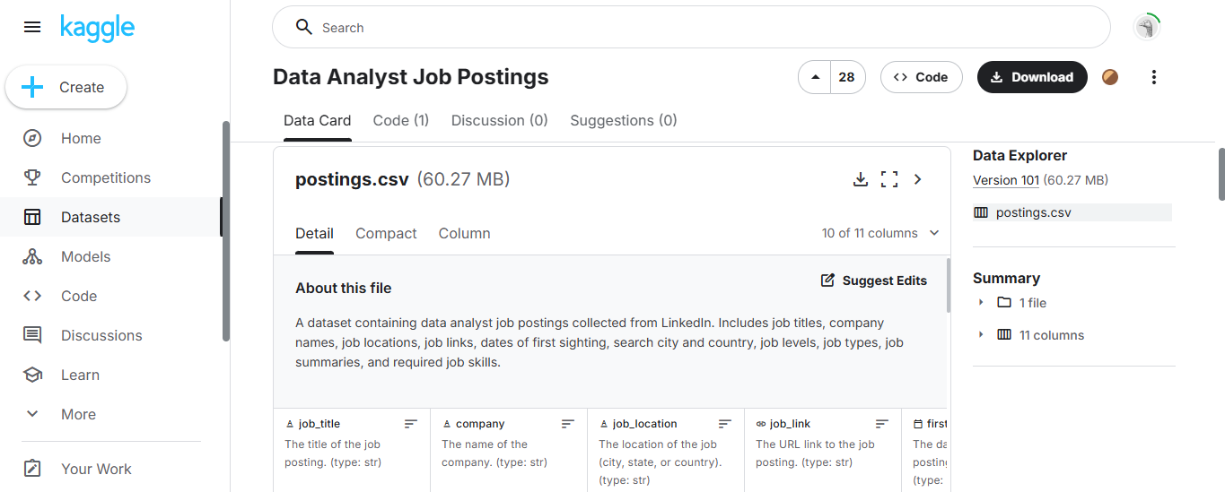

DATASET
Jumlah baris: 12.894
Kolom penting: job_title, job_summary, job_skills
Sumber: Dataset postings.csv (Kaggle - https://www.kaggle.com/datasets/asaniczka/data-analyst-job-postings

Slide 5


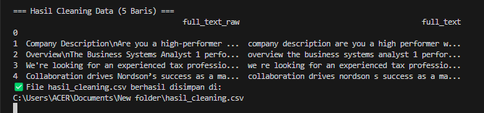

Cleaning & preprocessing
🔄 Penggabungan Teks:
• Kolom job_summary + job_skills
🧼 Proses Normalisasi:
• Ubah ke huruf kecil semua
• Hilangkan tanda baca
• Hapus stopwords (kata umum seperti "dan", "yang", dsb)
📊 Visualisasi:
• Tabel 5 baris sebelum dan sesudah cleaning

Slide 6


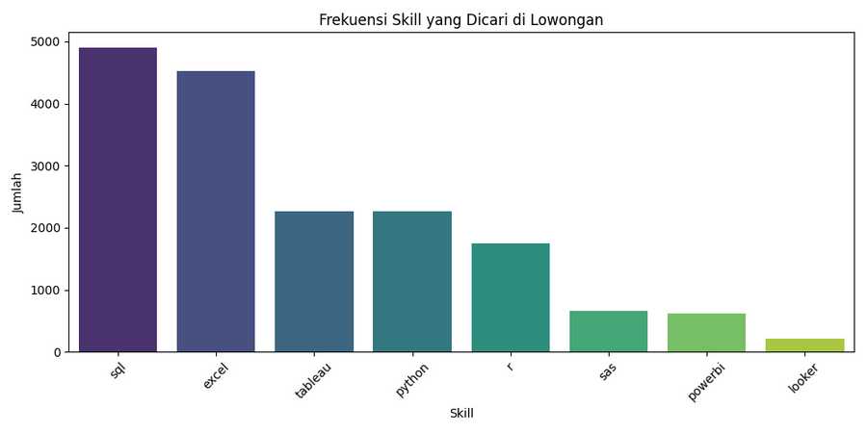
Visualisasi
📊 Grafik:
Visualisasi Barplot:
Menampilkan 10 skill yang paling sering muncul dalam lowongan pekerjaan bidang data.
🧠 Insight:
Python, SQL, dan Excel merupakan skill yang paling umum dibutuhkan.
Tool visualisasi seperti Tableau dan PowerBI juga banyak dicari oleh perusahaan.
Beberapa lowongan juga menyebutkan R, Looker, dan SAS sebagai kualifikasi tambahan.

Slide 7



Word Cloud
Deskripsi:
Word cloud dibuat berdasarkan gabungan kolom job_summary dan job_skills.
Kata-kata yang sering muncul ditampilkan lebih besar.
Menunjukkan keterampilan dan kata kunci yang paling umum digunakan dalam deskripsi lowongan.

Slide 8
Interpretasi AI terhadap Data Lowongan
📌 Ringkasan dari AI:
Lowongan kerja ini membutuhkan keterampilan dan kemampuan yang berbeda-beda, antara lain:
Keterampilan komunikasi yang baik untuk berinteraksi dengan pelanggan dan tim
Kemampuan untuk menyelesaikan masalah dan mengelola waktu dengan baik
Keterampilan pengelolaan masalah dan penyelesaian masalah yang kompleks
Kemampuan untuk bekerja secara individu maupun dengan tim
Keterampilan pengelolaan risiko dan pengendalian proses
Kemampuan untuk menganalisis dan mengintegrasikan informasi yang kompleks
Namun, perlu diingat bahwa setiap keterampilan dan kemampuan memiliki standar dan metode yang berbeda-beda, dan perlu dipatok dengan cara yang tepat untuk memastikan kualitas dan efektivitas hasil kerja.

Slide 9



KESIMPULAN
Proyek ini menganalisis lowongan kerja untuk memahami keterampilan yang paling banyak dicari.
Skill paling umum: Python, SQL, Excel.
Tools populer: Tableau, PowerBI.
Tahapan yang dilakukan: pembersihan data, visualisasi skill, word cloud, dan insight.

Slide 10
THANK YOU

